Slide 1
Programowanie Symulatorów Morskich 2
Grzegorz Krukowski - INF III

Slide 2

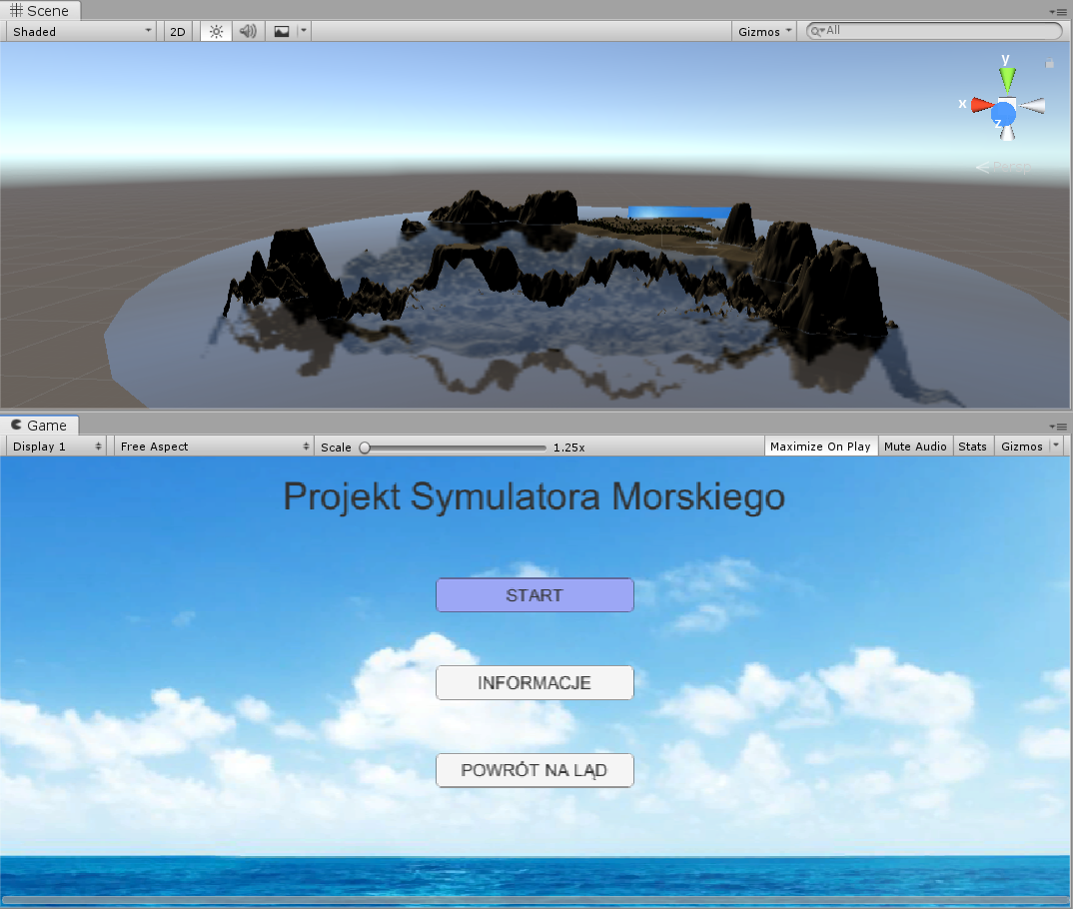
Stan na dzień 2019-05-05
Dodano obsługę UART
Sterowanie kamerą przy pomocy joysticka
Wyświetlanie kursu przy pomocy serwomotoru
Nastawa prędkości potencjometrem

Slide 3
Jak to to działa?

Slide 4
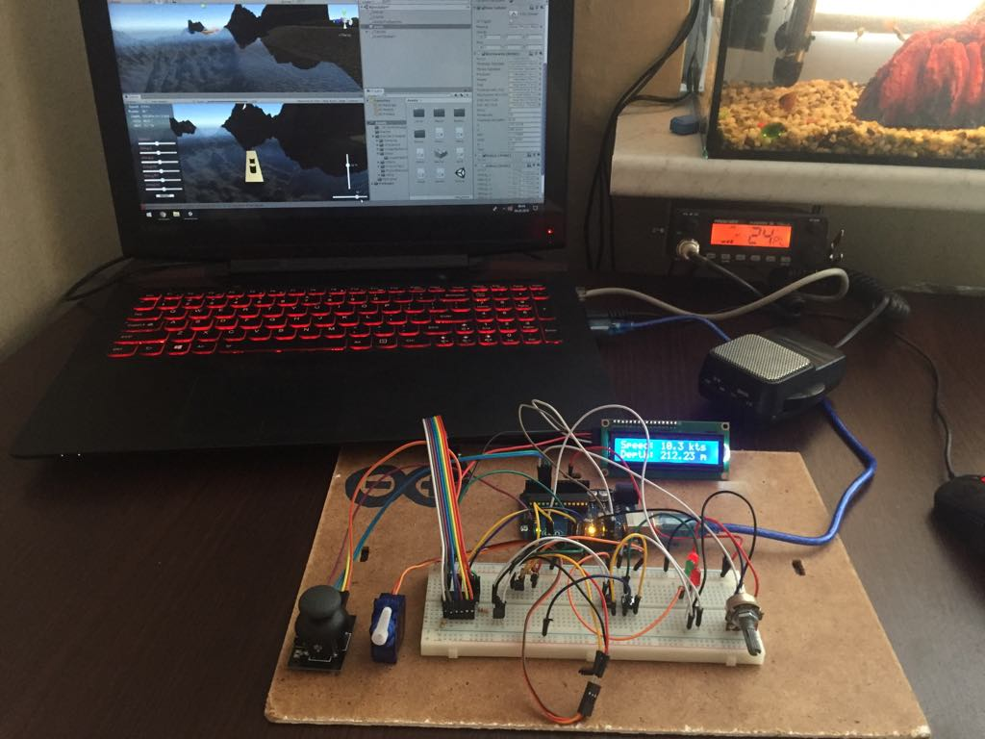
Jak to to działa?

Slide 5
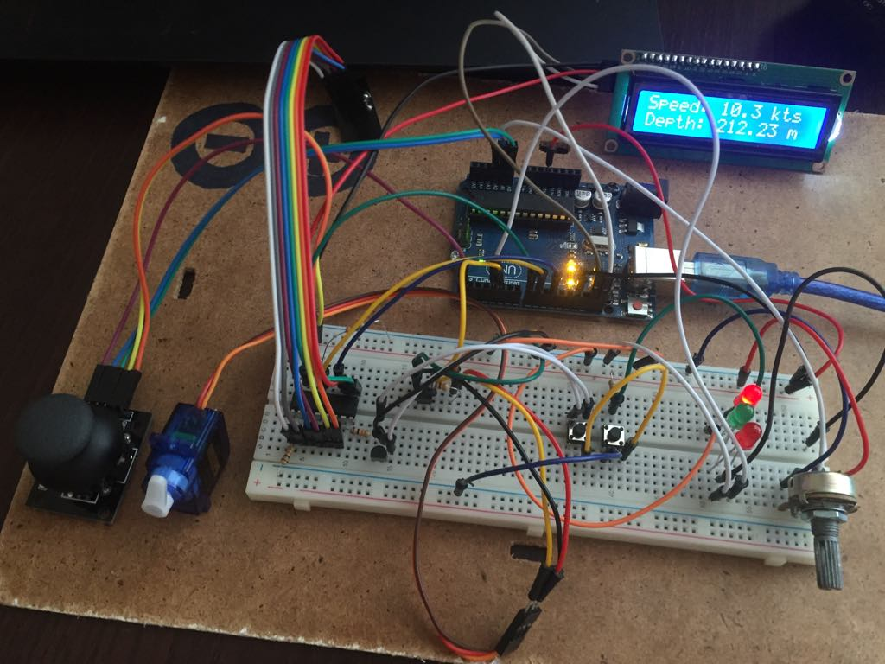
Jak to to działa?

Slide 6
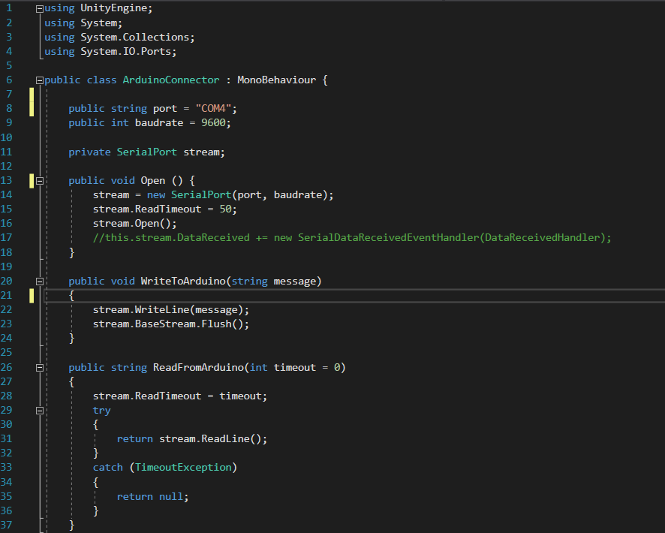
Kod Unity (wersja skrócona)

Slide 7
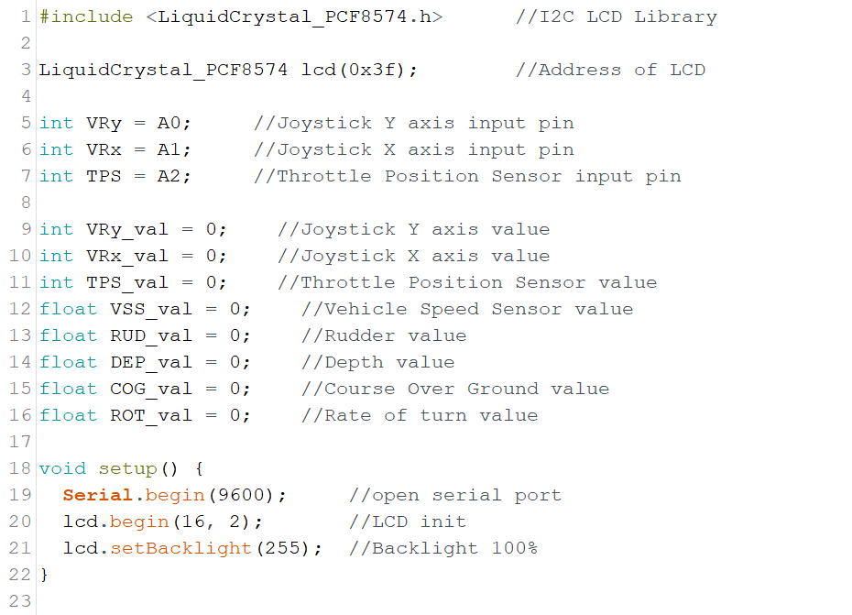
Kod Arduino (stan na 29.04.2019)

Slide 8
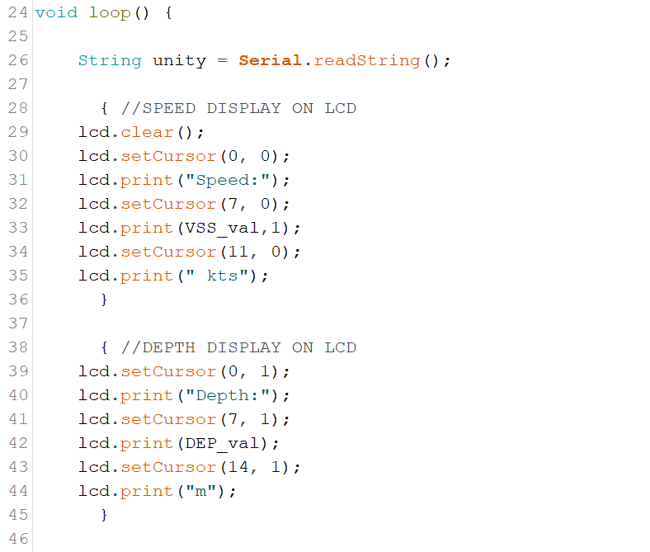
Kod Arduino (stan na 29.04.2019)

Slide 9
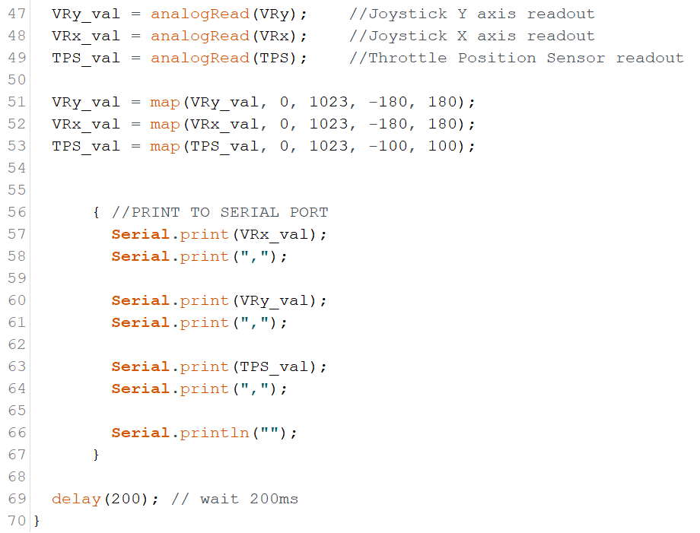
Kod Arduino (stan na 29.04.2019)

Slide 10
Dziękuję za uwagę

